Slide 1
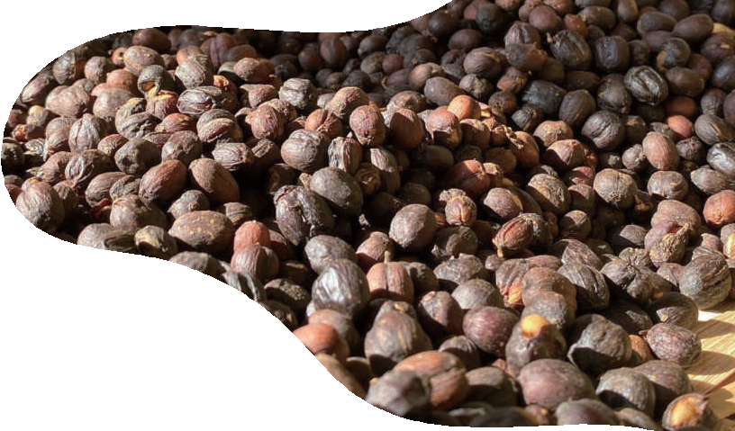

Slide 2
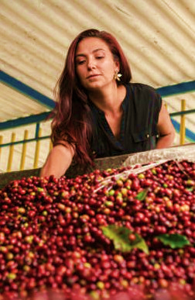
Villa Clara UGQ
Origen: Chinchiná - Caldas
Proceso: Lavado
Variedad: Blend
Humedad: 11,5% - 11,8%
Altura: 1,300 – 1,400 msnm
Notas: Frutos amarillos, panela, caramelo, dulce, acidez alta
Villa Clara Supremo
Origen: Chinchiná - Caldas
Proceso: Lavado
Variedad: Blend
Humedad: 11,5% - 11,8%
Altura: 1,300 – 1,400 msnm
Notas: Chocolate, pimienta, vainilla, especiado, panela, perdurable en boca.

Slide 3
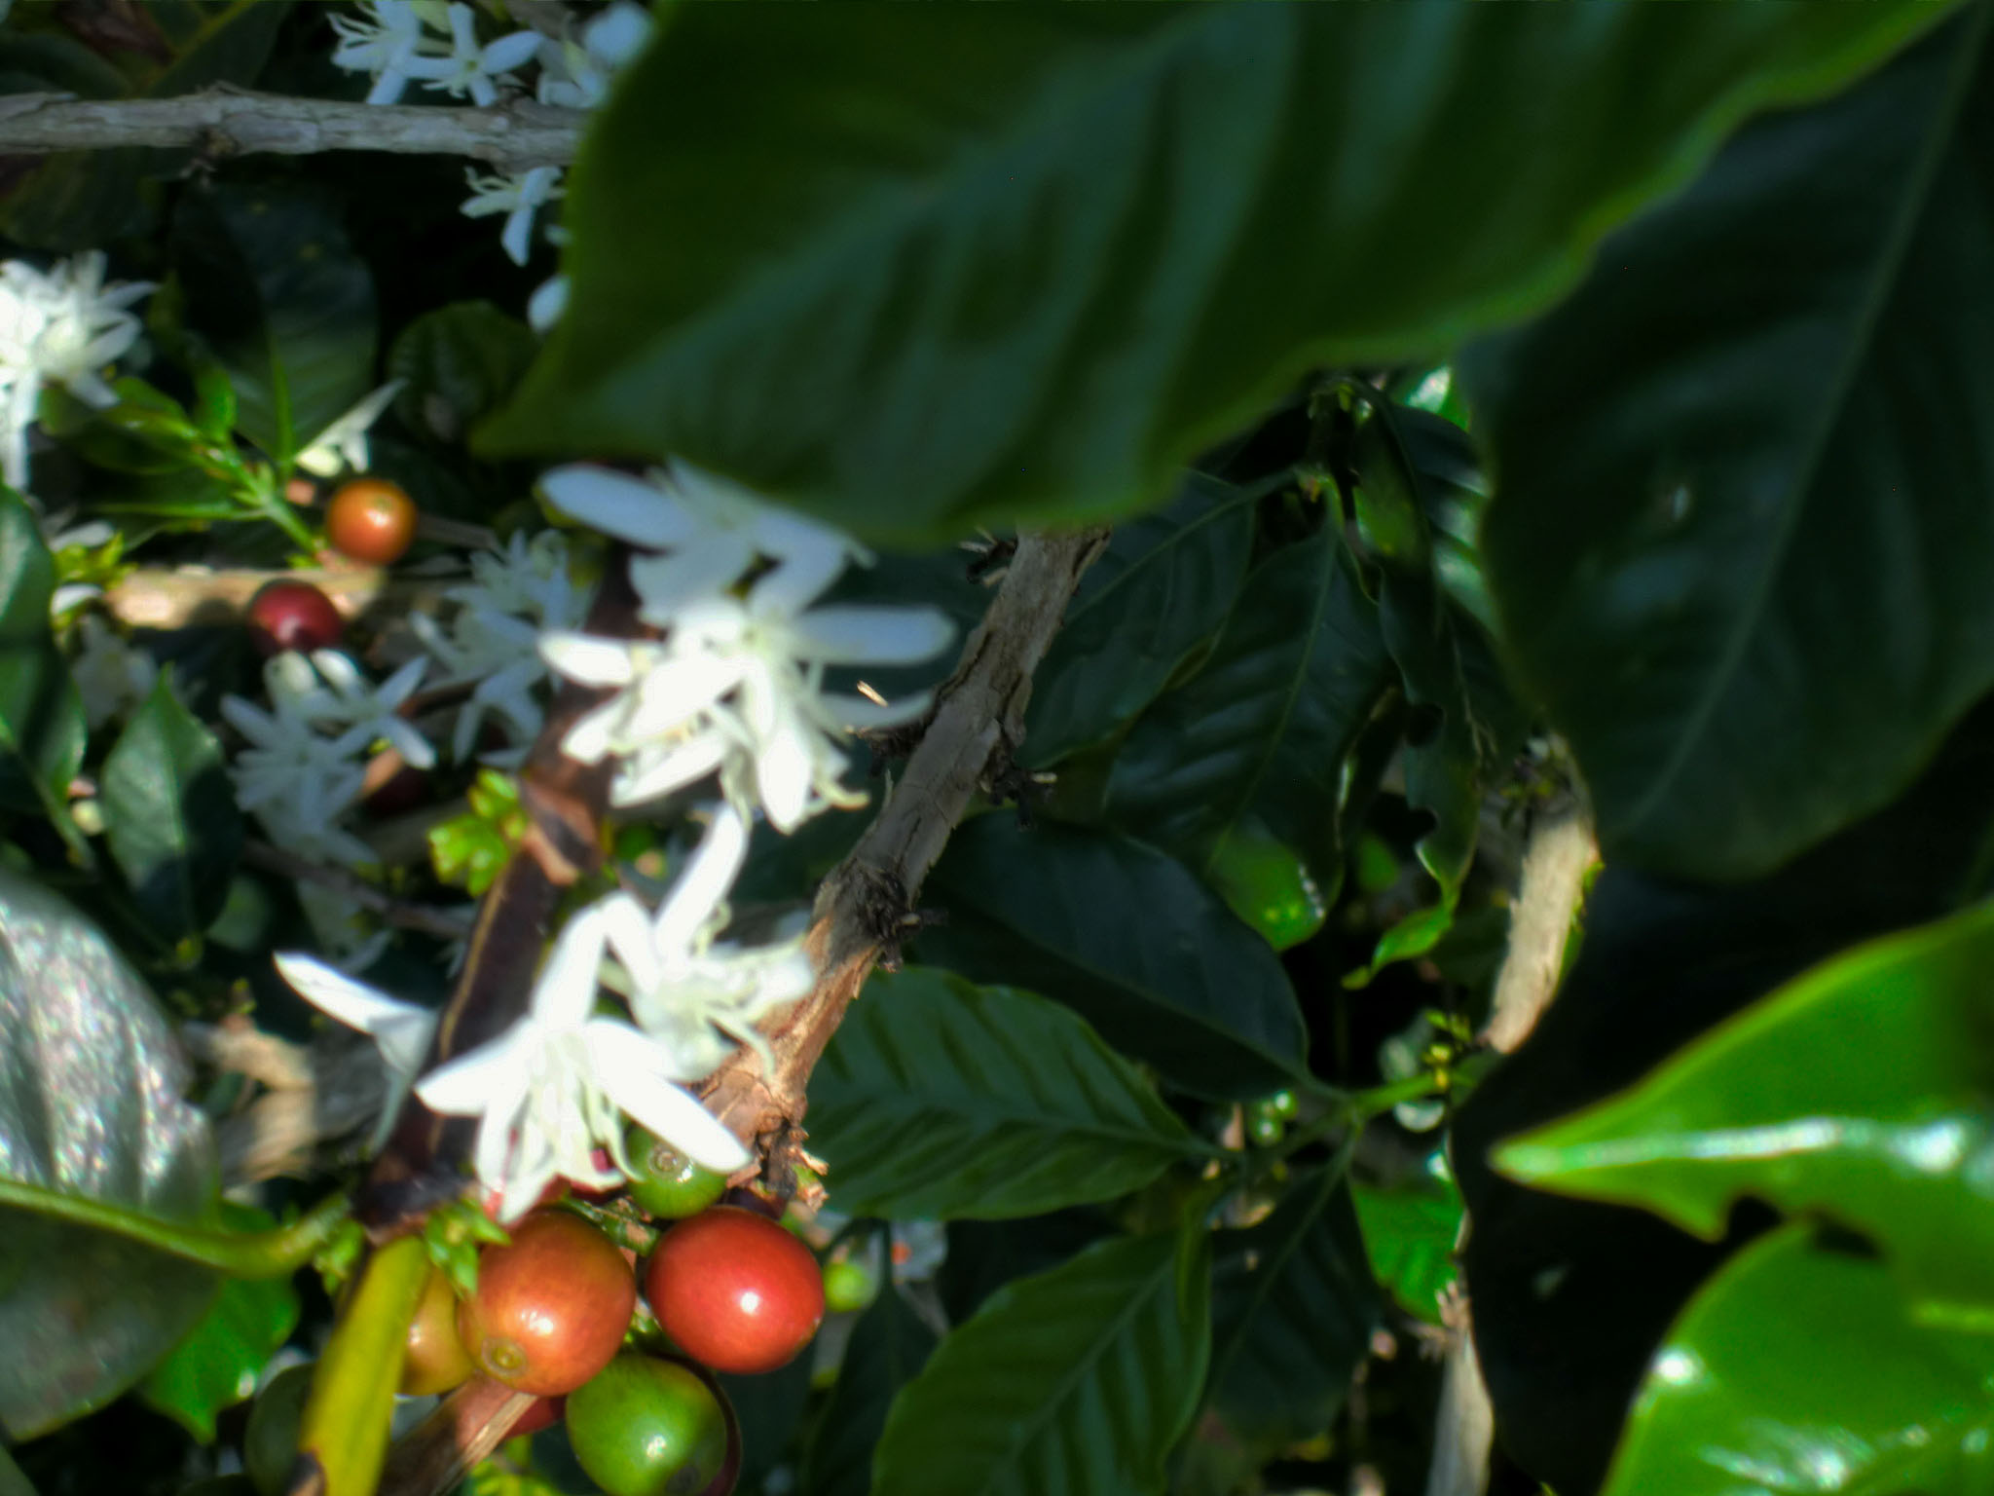
REGIONALES PLUS
Regional
Origen: Tolima
Proceso: Lavado
Humedad: 11,5%-11,8%
Altura: 1,600 msnm
Notas: Floral, frutos amarillos, chocolate, aromático, acidez cítrica, ligeramente jugoso, perdurable en boca
Regional
Origen: Cauca
Proceso: Lavado
Humedad: 11,5%-11,8%
Altura: 1,600-17000 msnm
Notas: Frutos amarillos, caramelo, floral, ligeramente achocolatado, acidez media, residual perdurable

Slide 4
Gaitania
Origen: Gaitania - Tolima
Proceso: Lavado
Variedad: Blend
Humedad: 11,5%-11,8%
Altura: 1,600 msnm
Notas: Frutos amarillos, miel, dulce, cuerpo medio alto, balanceado
Geisha
Origen: Planadas - Tolima
Proceso: Lavado
Humedad: 11,5%-11,8%
Altura: 1,600 msnm
Notas: Limoncillo, rosas, citronela, Frutos amarillos, toronjil, acidez media, balanceado

Slide 5
Honey- El Porvenir
Origen: Piendamó - Cauca
Variedad: Castillo
Humedad: 11,5%-11,8%
Altura: 1,600- 1,700 msnm
Notas: Miel, ligero pronto alivio, frutos amarillos, cuerpo medio alto, meloso, balanceado, perdurable
Natural- El Silencio
Origen: Piendamó - Cauca
Variedad: Castillo
Humedad: Altura: 11,5%-11,8%
Altura: 1,600-1,700 msnm
Notas: Frutos rojos, chocolate oscuro, pulpa, mora, ciruelas pasas, afrutado, cuerpo medio

Slide 6
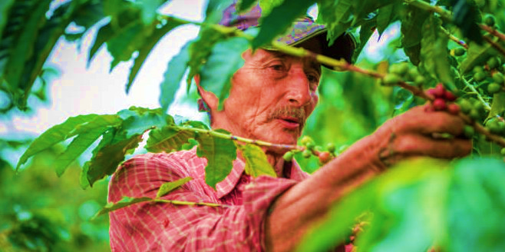
Bourbon Sidra
Bourbon Rosado
Origen: Acevedo- Huila
Proceso: Natural
Humedad: 11,5%-11,8%
Altura: 1,300 – 1,350 msnm
Notas: Pulpa, cereza, fresa, mora negra, durazno, expresivo, intenso
Origen: Huila
Proceso: Lavado
Humedad: 11,5%-11,8%
Altura: 1,300-1,350 msnm
Notas: Manzanilla, champaña, mandarina, limoncillo, chocolate blanco, expresivo, jugoso

Slide 7
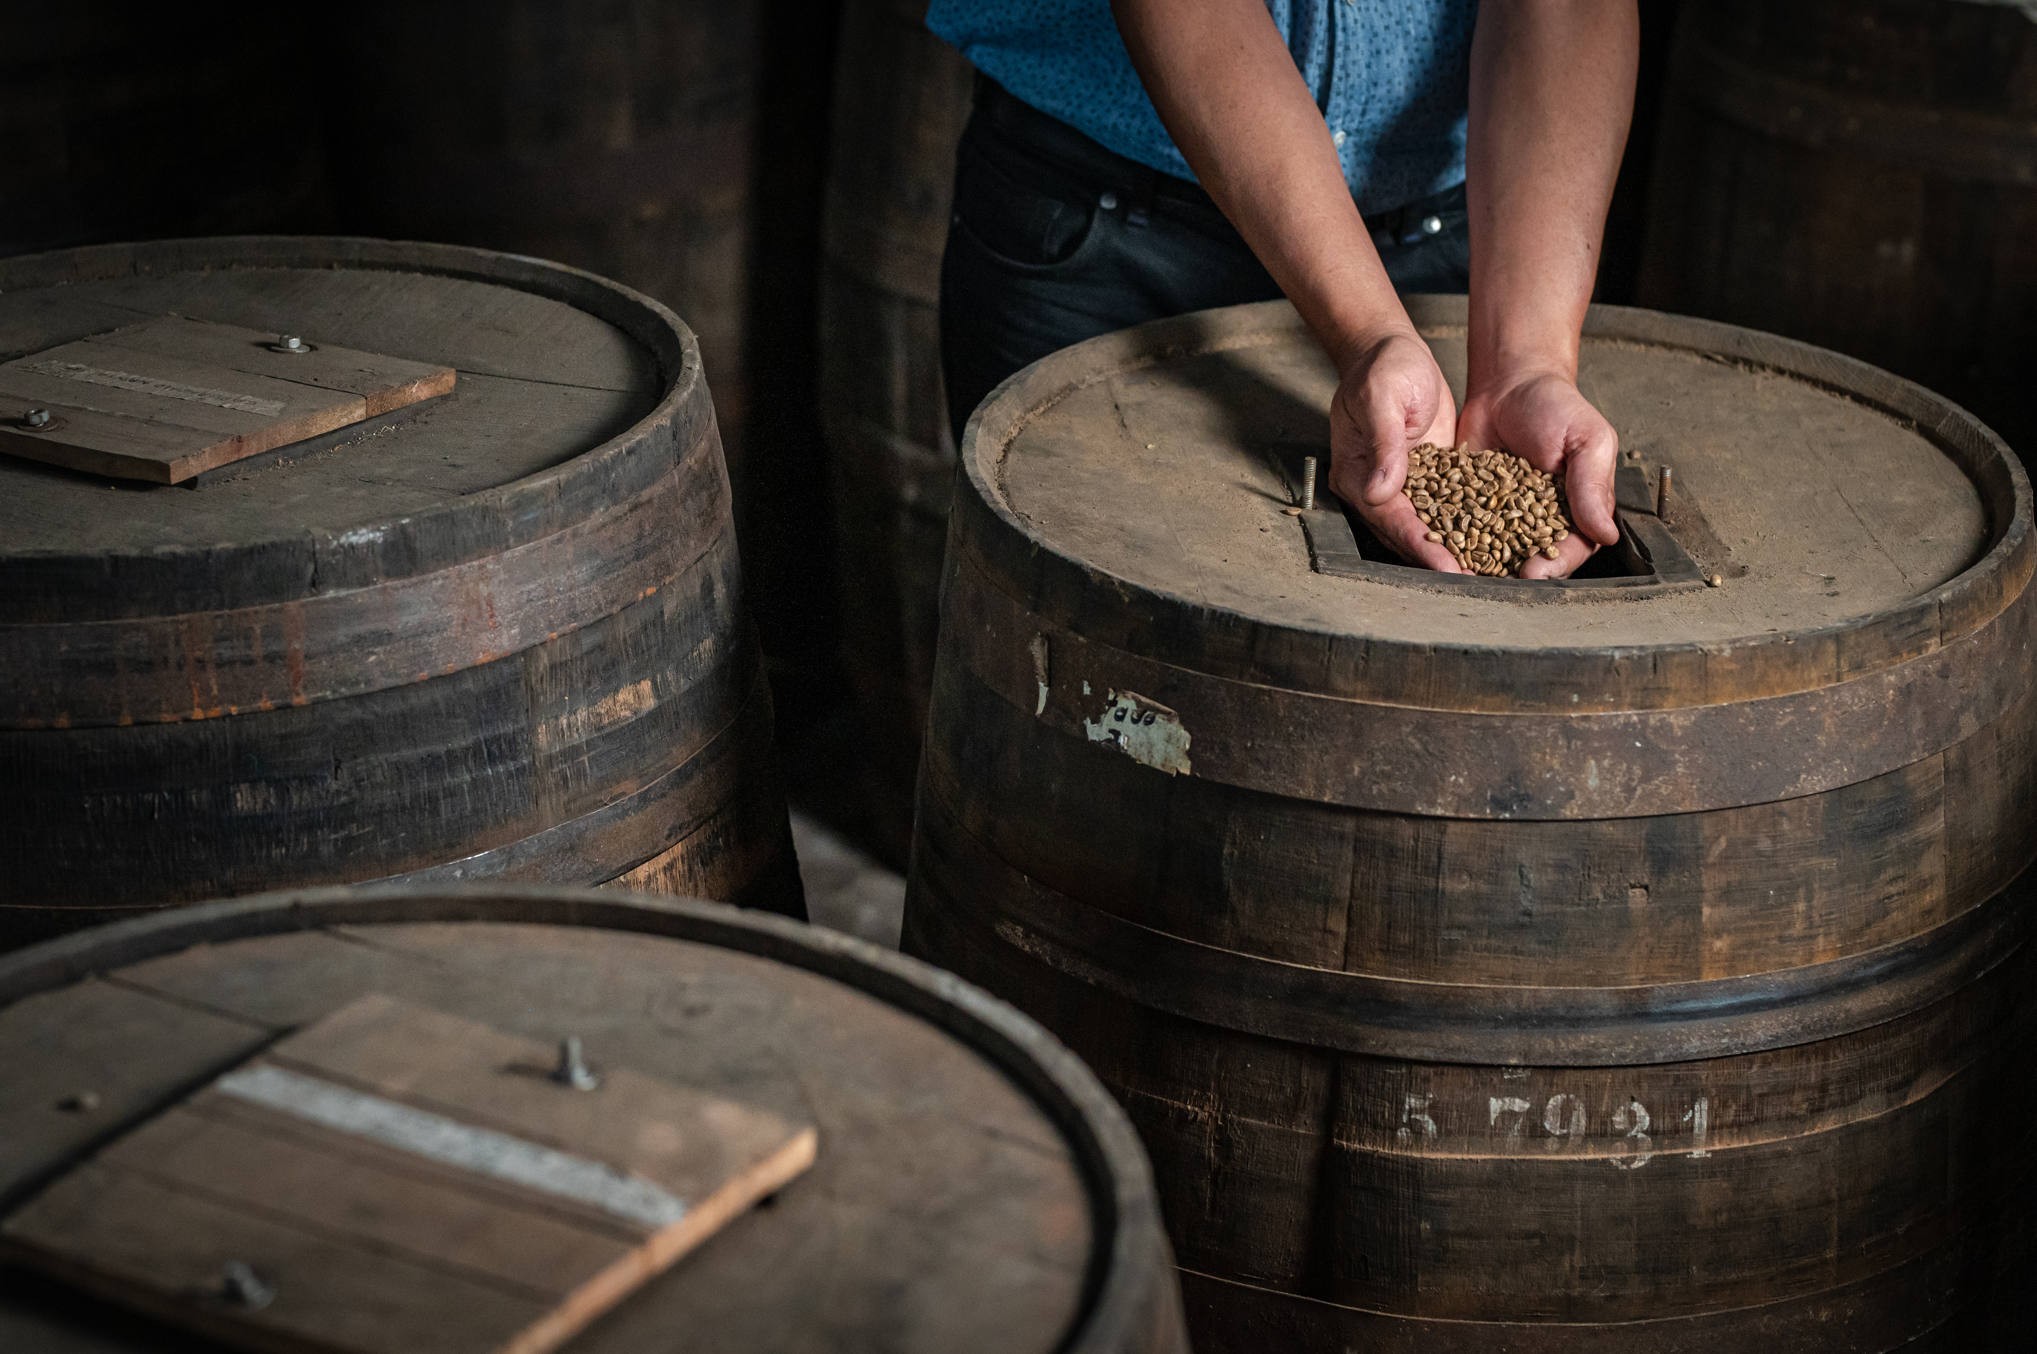
Ron Lavado
Origen: Chinchiná – Caldas
Humedad: 11,5%-11,8%
Altura: 1,300- 1,400 msnm
Notas: Ron, frutos amarillos, roble, dulce, ligeras uvas pasas, acidez media, delicado, balanceado
Café Aromatizado en Barriles
Ron Natural
Origen: Chinchiná – Caldas
Humedad: 11,5%-11,8%
Altura: 1,300- 1,400 msnm
Notas: Ron, cacao, vino tinto, roble, frutos rojos, residual perdurable, ciruelas, acidez alta, expresivo
Whiskey Natural
Origen: Chinchiná – Caldas
Humedad: 11,5%-11,8%
Altura: 1,300- 1,400 msnm
Notas: Whiskey, Frutos rojos, vino tinto, roble, ciruelas, residual perdurable, acidez alta, expresivo

